Slide 1

GPA : Gestation Pour Autrui une PMA comme les autres?
Etats généraux 2018 sur la bioéthique
Notes:
Plan des diapositives
PMA en France
GPA (c’est quoi)
La GPA comment ça marche
Gpa de multiples situations juridiques
GPA La volte face éthique de l’Inde
GPA /Ethique un équilibre impossible
La Gpa en France (3/3)
Les Français et la bioéthique (opinion)
GPA : droit ou violence
GPA : Conclusion du CCNE
Que dit l’Eglise catholique
Et pour information de l’animateur et répondre à d’éventuelles questions
Annexe 1 alternatives à la GPA (utérus artificiel , greffe d’utérus
Annexe 2 GPA : le micro -modèle éthique Belge

Slide 2
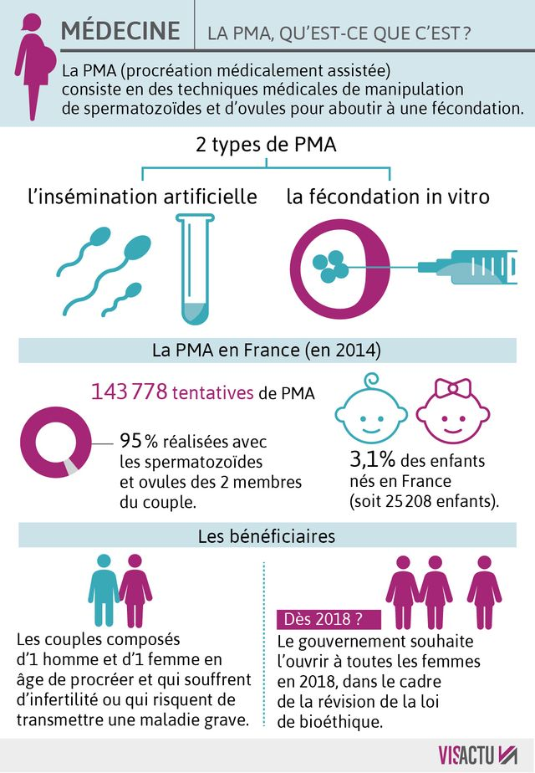




PMA en France
Donneurs
♀
♂
En France 3 principes : volontariat du donneur
gratuité du don
anonymat du donneur
3000 couples hétérosexuels en attente (délai 18 mois 2 ans).
Pénurie actuelle
300 donneurs de sperme
900 donneuses d’ovocytes
Délai d’attente : ~2 ans
♂
♀
♀
♂
Parents
♀
♂
Notes:
1) La PMA comprend l'insémination artificielle qui consiste à introduire artificiellement le sperme du conjoint ou d'un donneur au niveau du col de l'utérus ou dans la cavité utérine de la femme pour aboutir à la fécondation d'un ovule.
Elle comprend aussi la fécondation in vitro (FIV) qui consiste à recueillir ovules et spermatozoïdes, à procéder à une fécondation artificielle pour ensuite à introduire le(s) embryon(s) obtenu(s) dans l'utérus de la femme.
2) En France, la PMA est jusqu’à présent réservée aux couples composés d’un homme et d’une femme vivants « en âge de procréer » et qui souffrent d’une infertilité médicalement constatée ou bien qui risquent de transmettre une maladie grave à l’enfant, avec les gamètes d’au moins un membre du couple . La nécessité de vie commune depuis 2 ans n’est plus spécifiée dans le droit depuis 2011.
Il n’y a pas d’âge limite clairement fixé pour bénéficier d’une PMA mais l’assurance maladie prend en charge la PMA à condition que la femme n’ait pas dépassé les 43 ans.
3) La loi Française qui réserve la PMA aux couples hétérosexuels infertiles (besoins médicaux) ne contrevient pas à la Convention Européenne des Droits de l’homme ) . Elle n’est pas discriminatoire par rapport aux Couples de femmes Aucune des plaintes contre l’Etat Français pour discrimination intentées auprès de la Cour Européenne des Droits de l’Homme par des couples de femmes auxquels la PMA avait été refusée en France n’a abouti , les situations étant différentes et non comparables .(demande médicale vs demande sociétale )
CEDH (arrêt du 15 mars 2012 , N° 25951/07)
Cour Constitutionnelle décision du 17 Mai 2013

Slide 3


GPA
Parents d’intention
Mère porteuse
QUOI : une forme de PMA ayant recours à une mère porteuse ou gestatrice, inséminée par un ou des embryons obtenus par FIV. A la naissance, l’enfant est remis à la personne ou au couple de commanditaires, appelés aussi « parents d’intention ».
COMMENT : Le sperme est celui de l'homme du couple hétérosexuel, d'un des deux homosexuels ou d’un homme célibataire.
L'ovule peut être celui de la mère d’intention, provenir d'un don d'ovocyte ou parfois de la mère porteuse.
QUI :
Demande médicale
Demande sociétale :
  couples homosexuels masculins ou hommes célibataires.
  femmes fertiles ne souhaitant pas assumer une grossesse
Donneuse d’ovocyte
♂
♀
♂
♀
Notes:
1) « À l’origine de l’enfant, il peut donc y avoir jusqu’à cinq personnes : un ou deux parents d’intention avec lesquels il sera amené à vivre, une gestatrice, une donneuse/vendeuse d’ovocytes, éventuellement un donneur de sperme en cas de GPA avec double don de gamètes. « (CCNE)
2) PENURIE d’enfants adoptables =>ainsi en France, la contraception, l’évolution du droit à l’avortement et l’acceptation des mères célibataires ont ramené le nombre d’accouchement sous X de 2000 entre 1965 et 1970 à 1000 dans les années 1990 à environ 600 depuis 2000. source INED
Les couples homosexuels masculins sont les plus nombreux car ils veulent des enfants ayant un lien biologique avec eux. La GPA est une solution onéreuse, mais simple à mettre en œuvre ; elle est surtout considérée comme celle qui satisfait le plus le désir du couple, alors que deux autres solutions possibles sont de plus en plus souvent récusées : (1) la coparentalité avec une femme qui serait mère biologique et légale de l’enfant ou avec un couple de femmes dont l’une serait la mère biologique et légale. Ce système est jugé insatisfaisant, car il implique un partage de la garde des enfants, ce n’est alors pas un « enfant du couple » d’hommes, mais un enfant partagé avec une ou deux femmes ; (2) l’adoption par la voie légale, jugée trop longue et aléatoire, car il n’y a pas assez d’enfants adoptables pour toutes les demandes, et les services sociaux peuvent être réticents à préférer un couple homosexuel à un couple hétérosexuel ; enfin, certains pays acceptant l’adoption internationale refusent de confier les enfants à des couples homosexuels. Un homme seul, s’il ne souhaite pas de relation sexuelle ou d’insémination dite « artisanale 50 » avec une femme, est dans la même situation qu’un couple d’hommes.
Les femmes fertiles qui ne veulent pas porter d’enfant : « Qu’elles soient seules ou en couple, ces femmes revendiquent le droit de faire porter leur enfant par d’autres, pour des raisons de commodité. » (Question sur les 4 enfants de Christiano Ronaldo 32 ans qui a eu 4 enfants avec deux mères porteuses alors que ses compagnes étaient deux mannequins….)

Slide 4

La GPA comment ça marche
Les GPA sans intermédiaires, un phénomène rare :
La mère porteuse est une femme de l’entourage des parents d’intention sans intermédiaire pour établir un contrat juridique et financier.
Le rôle des intermédiaires, capital dans le développement de la GPA
L’essentiel des GPA passe par des agences commerciales
Les parents d’intention signent un contrat avec l’agence : différentes mères porteuses possibles, services médicaux, achats de gamètes et services juridiques.
Les agences organisent l’accord entre les parties : nombre de tentatives, nombre d’enfants souhaités, prix, non-conformité de l’enfant (handicap …) etc.
Notes:
GPA sans intermédiaires : La Belgique ne possède toujours pas de loi sur la gestation pour autrui. Pourtant, depuis des années, les propositions de loi se sont succédé. Mais aucune n’a jamais abouti.
Ce qui n’est pas interdit est toléré : trois centres La Citadelle de Liège, le CHU Saint-Pierre de Bruxelles et l’Hôpital universitaire de Gand exercent depuis près de 20 ans la gestation pour autrui, sans qu’aucun abus n’ait été signalé. L’absence de loi fait peser le poids des responsabilités sur les hôpitaux, ce qui explique les grandes précautions prises par les centres, et aussi le faible nombre de cas (moins de 150 en 2 décennies pour les 3 centres).

Slide 5
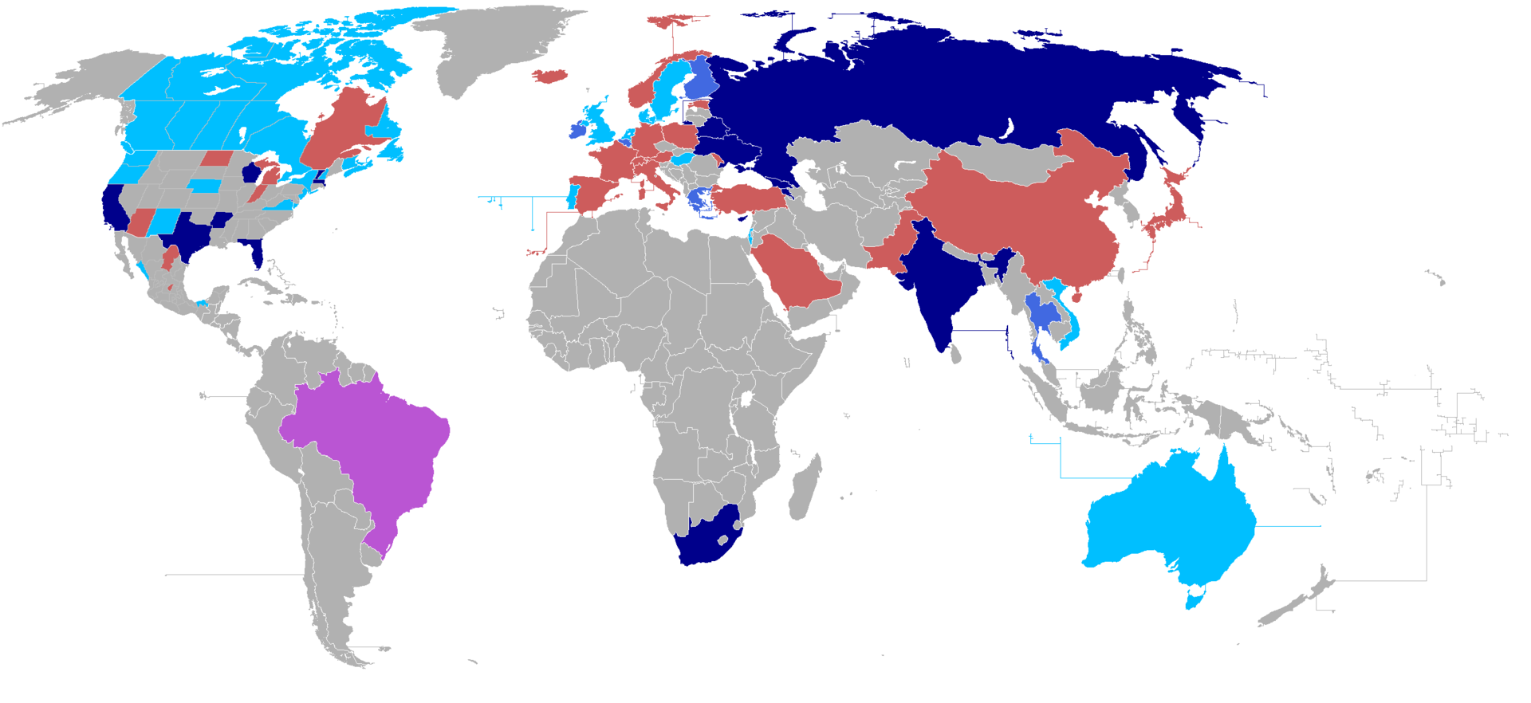
GPA : de multiples situations juridiques
Statut juridique de la gestation pour autrui dans le monde
Légalité des formes lucratives et altruistes.
Aucune règlementation juridique mais occurrence de facto
Légale seulement altruiste
Autorisée entre parents jusqu'au deuxième degré de consanguinité
Proscrite
Non règlementée / situation incertaine
En Europe : Pas de consensus. Les Etats peuvent légaliser ou interdire la GPA en interne et légiférer sur la situation créée par les GPA de leurs ressortissants à l’étranger.
Notes:
GPA sans intermédiaires : La Belgique ne possède toujours pas de loi sur la gestation pour autrui. Pourtant, depuis des années, les propositions de loi se sont succédé. Mais aucune n’a jamais abouti.
Ce qui n’est pas interdit est toléré : trois centres La Citadelle de Liège, le CHU Saint-Pierre de Bruxelles et l’Hôpital universitaire de Gand exercent depuis près de 20 ans la gestation pour autrui, sans qu’aucun abus n’ait été signalé. L’absence de loi fait peser le poids des responsabilités sur les hôpitaux, ce qui explique les grandes précautions prises par les centres, et aussi le faible nombre de cas (moins de 150 en 2 décennies pour les 3 centres).

Slide 6

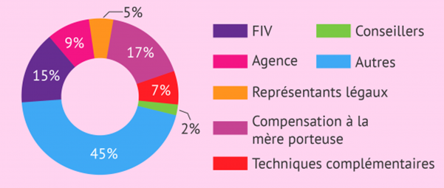
GPA / éthique : un équilibre impossible ?
Notes:
GPA sans intermédiaires : La Belgique ne possède toujours pas de loi sur la gestation pour autrui. Pourtant, depuis des années, les propositions de loi se sont succédé. Mais aucune n’a jamais abouti.
Ce qui n’est pas interdit est toléré : trois centres La Citadelle de Liège, le CHU Saint-Pierre de Bruxelles et l’Hôpital universitaire de Gand exercent depuis près de 20 ans la gestation pour autrui, sans qu’aucun abus n’ait été signalé. L’absence de loi fait peser le poids des responsabilités sur les hôpitaux, ce qui explique les grandes précautions prises par les centres, et aussi le faible nombre de cas (moins de 150 en 2 décennies pour les 3 centres).

Slide 7
GPA : La volte face éthique de l’Inde les préoccupations éthiques l'emportent sur les avantages économiques
Inde, Népal, Thaïlande et Mexique ont introduit des mesures censées limiter ou interdire aux étrangers l'emploi des habitantes de ces pays comme mères porteuses.
Le Cambodge et la Malaisie vont probablement leur emboîter le pas.
Chiffres (Inde) :
  3 000 cliniques de PMA - 400 M$ par an
Problématique : l'emploi rémunéré de mères porteuses conduirait à la traite des êtres humains et à l'exploitation des femmes
Conséquences
  Octobre 2015, le Ministère de la santé indien a déclaré que l'emploi international rémunéré de mères porteuses était anticonstitutionnel.
  notification à toutes les cliniques de ne pas « recevoir » les couples étrangers, les citoyens Indiens non-résidents ni les personnes d'origine indienne.
  Interdiction de l'importation d'embryons devant être implantés à des mères porteuses, ce qui a rendu la procédure quasi impossible.

Slide 8
Loi Française : Filiation /autorité parentale
FILIATION : lien juridique rattachant une personne à son père et où sa mère , créant des droits et des devoirs réciproques
  La femme qui accouche est « automatiquement » la mère sauf « accouchement sous X »
    Une femme qui accouche après une PMA avec don d’ovocyte est la mère (filiation)
    Une femme-porteuse qui accouche dans le cadre d’une GPA est la mère (filiation)
  Le mari ou le compagnon sur simple déclaration est présumé être le père et donc exercer avec la mère la coparentalité
  Seule l’adoption est un mode d’établissement possible de la filiation pour les couples homosexuels et les célibataires
  AUTORITE PARENTALE : ensemble de droits et de devoirs ayant pour finalité l'intérêt de l'enfant mineur
  Elle peut être déléguée, partagée avec quelqu’un qui n’ a aucun lien de filiation avec l’enfant.
  Elle peut aussi être retirée à l'un des parents sans que la filiation ne soit remise en cause.
Notes:
Mater semper certa et pater semper incertus (droit Romain) : on est toujours sûr que la femme qui accouche est bien la mère, et on n’est jamais sûr de qui est le père de l’enfant qui est né.
2) En Europe , la filiation ne peut jamais naitre d’un contrat privé (entre personnes privées), l ’état seul est compétent pour constater la filiation en général biologique ou constituer lui-même une filiation par l’adoption.
3) Aux Etats unis ,
Dans l’état de Californie , c’est l’accord entre les parties privées qui constitue la filiation , laquelle est ensuite validée par un juge. Dans ce scénario la gestatrice , la mère biologique n’existent pas : seule compte la volonté de ceux qui ont décidé par contrat qu’ils étaient les parents de l’enfant. Ils peuvent être un couple hétéro marié ou pas , un couple homo masc , un homme ou une femme célibataire.
Dans le cadre de la GPA ,pour éviter des rétraction de la mère porteuse , 11 États autorisent le « pre-birth order », déclaration judiciaire de parenté intentionnelle au stade le plus précoce. Cela permet de reconnaître juridiquement les parents d’intention pendant la grossesse et de les désigner comme parents légaux dans « l’acte de naissance », document administratif sur la foi duquel seront établis tous les actes d’état civil subséquents.
Dans ces États, l’acte de naissance n’est donc pas conforme au « certificat d’accouchement » rédigé par l’hôpital. C’est cette discordance qui pourrait poser problème lors du retour en France.
NB qu’aux Etats unis chaque année 25000 enfants adoptés sont à nouveau abandonnés par leurs parents et sont réadoptables !

Slide 9


GPA en France
En France l'interdiction de la GPA a été inscrite dans le Code civil (Article 16-7) par la loi de bioéthique de 1994, confirmant une décision de la Cour de Cassation de 1991.
Sanctions pénales
  pour les intermédiaires qui organisent la GPA ou en font la promotion
  pour les médecins qui pratiquent la GPA sur le territoire Français
Nullité des conventions de maternité pour autrui
  La mère porteuse reste la mère au sens juridique (filiation)
  Mais si elle décide de l’abandonner
Interdiction d’adoption des enfants nés
d’une mère porteuse par la mère d’intention
Notes:
Mater semper certa et pater semper incertus (droit Romain) : on est toujours sûr que la femme qui accouche est bien la mère, et on n’est jamais sûr de qui est le père de l’enfant qui est né.
2) En Europe , la filiation ne peut jamais naitre d’un contrat privé (entre personnes privées), l ’état seul est compétent pour constater la filiation en général biologique ou constituer lui-même une filiation par l’adoption.
3) Aux Etats unis ,
Dans l’état de Californie , c’est l’accord entre les parties privées qui constitue la filiation , laquelle est ensuite validée par un juge. Dans ce scénario la gestatrice , la mère biologique n’existent pas : seule compte la volonté de ceux qui ont décidé par contrat qu’ils étaient les parents de l’enfant. Ils peuvent être un couple hétéro marié ou pas , un couple homo masc , un homme ou une femme célibataire.
Dans le cadre de la GPA ,pour éviter des rétraction de la mère porteuse , 11 États autorisent le « pre-birth order », déclaration judiciaire de parenté intentionnelle au stade le plus précoce. Cela permet de reconnaître juridiquement les parents d’intention pendant la grossesse et de les désigner comme parents légaux dans « l’acte de naissance », document administratif sur la foi duquel seront établis tous les actes d’état civil subséquents.
Dans ces États, l’acte de naissance n’est donc pas conforme au « certificat d’accouchement » rédigé par l’hôpital. C’est cette discordance qui pourrait poser problème lors du retour en France.
NB qu’aux Etats unis chaque année 25000 enfants adoptés sont à nouveau abandonnés par leurs parents et sont réadoptables !

Slide 10

GPA en France
Pour contourner l’interdiction les parents d’intention Français se sont tournés vers la GPA à l’étranger (Etats-Unis, Inde, Ukraine…)
Pour éviter ce tourisme procréatif, le Service central
de l’Etat Civil, au retour des parents en France, joue
sur la « filiation » et refuse :
  De transcrire les actes de naissance d’enfants nés de GPA à l’étranger d’un père biologique Français
  De prendre en compte les jugements qui conduisent à
  désigner une mère (ou un parent) différent de la femme (mère porteuse) qui figure sur l’acte d’accouchement.
Contrairement à ce qu’indiquent les partisans de la GPA qui parlent des enfants revenus en France comme de « fantômes de la République », ces restrictions ne font pas obstacle à une vie normale des enfants revenus en France (accès à la crèche, à la Sécu, à la scolarité, à la nationalité Française par certificat de nationalité si le père est Français…).
Notes:
Mater semper certa et pater semper incertus (droit Romain) : on est toujours sûr que la femme qui accouche est bien la mère, et on n’est jamais sûr de qui est le père de l’enfant qui est né.
2) En Europe , la filiation ne peut jamais naitre d’un contrat privé (entre personnes privées), l ’état seul est compétent pour constater la filiation en général biologique ou constituer lui-même une filiation par l’adoption.
3) Aux Etats unis ,
Dans l’état de Californie , c’est l’accord entre les parties privées qui constitue la filiation , laquelle est ensuite validée par un juge. Dans ce scénario la gestatrice , la mère biologique n’existent pas : seule compte la volonté de ceux qui ont décidé par contrat qu’ils étaient les parents de l’enfant. Ils peuvent être un couple hétéro marié ou pas , un couple homo masc , un homme ou une femme célibataire.
Dans le cadre de la GPA ,pour éviter des rétraction de la mère porteuse , 11 États autorisent le « pre-birth order », déclaration judiciaire de parenté intentionnelle au stade le plus précoce. Cela permet de reconnaître juridiquement les parents d’intention pendant la grossesse et de les désigner comme parents légaux dans « l’acte de naissance », document administratif sur la foi duquel seront établis tous les actes d’état civil subséquents.
Dans ces États, l’acte de naissance n’est donc pas conforme au « certificat d’accouchement » rédigé par l’hôpital. C’est cette discordance qui pourrait poser problème lors du retour en France.
NB qu’aux Etats unis chaque année 25000 enfants adoptés sont à nouveau abandonnés par leurs parents et sont réadoptables !

Slide 11
GPA en France
Etat de la jurisprudence
Le 26 juin 2014 la CEDH a condamné la France pour ne pas avoir retranscrit l’état civil d’un enfant né légalement de GPA à l’étranger, ni pour le père biologique ni pour la mère d’intention.
On distingue 2 types d’états civils (actes de naissance) établis à l’étranger :
  l’état civil conforme à la réalité dit probant ou figurent les noms des père biologiques et de la mère porteuse sans mention de la mère d’intention, que le Service central de l'État civil à Nantes a obligation de transcrire.
  L’ état civil où figurent seulement le nom des parents d’intention sans mention de la mère porteuse qui présente donc une discordance avec le certificat d’accouchement. Dans ce cas l’établissement d’un lien de filiation avec le second parent d’intention ne sera pas possible.
La « mère d’intention » ne figure pas sur l’état civil Français de « ses » enfants
  elle ne peut pas les adopter pour établir la filiation ( => difficulté fiscale pour les successions )
  mais elle peut bénéficier d’une délégation parentale du père biologique qui permet de correspondre au vécu social.

Slide 12

Les Français et la bioéthique (sondages)
Dans le dons d’ovocytes ou de spermatozoïdes (les gamètes : faut-il comme c’est le cas actuellement , conserver…
  La gratuité des dons : OUI 90%
  L’anonymat du donneur : OUI 85%
Seriez vous favorable à ce qu’on autorise en France le recours à une mère porteuse qu’on appelle Gestation Pour Autrui (GPA)
Total Oui
64 %
Les Français sont attachés aux règles de bioéthique et notamment à la non marchandisation du corps humain.
Les Français sont devenus majoritairement favorables à la GPA
Notes:
Source sondage IFOP pour le Forum Européen de bioéthique et le journal la Croix (3 janvier 2017 se reporter à cet article ) constatant que les proportions se sont inversées en 5 ans
L’avis n°110 de la CCNE dans le cadre de la bioéthique avait alors estimé que cette demande de GPA, quoique motivée par des raisons médicales, portait atteinte à l’intégrité des femmes porteuses de grossesse pour autrui, à la fois dans leur corps, dans leur affectivité, dans leur vie familiale. Il indiquait que le désir d’enfant des uns ne constituait pas un « droit à l’enfant » s’il devait passer par des atteintes à l’intégrité des femmes, même volontaires et altruistes dans leur démarche, et aux enfants qui en naîtraient. Que ce désir pour intense qu’il soit ne pouvait s’imposer en raison des obstacles éthiques de la pratique de la GPA.
3) Dans les raisons de ce basculement on peut évoquer :
- la loi et le débat pour le mariage pour tous qui a fait progresser l’idée de l’égalité des droits,
la présence visible médiatiquement des enfants issus de la GPA compte des difficultés juridiques rencontrées par leurs parents , et l’idée fausse qu’ils étaient « sans papier » .
La présence médiatique de parents homoparentaux féminins ayant pratiqué la PMA à l’étranger épanouis.
La visibilité des people ayant eu recours à la GPA manifestant leur reconnaissance à la mère porteuse en parlant de « don » du bonheur. (Sharon stone , Kim Kardashian ….Ricky Martin)
Une communication active et affective des intermédiaires de la GPA qui ne parlent plus de mère porteuse mais de maternité de substitution : ils font la promotion du « voyage de la maternité de substitution » . C’est plus glamour que « tourisme procréatif ».
Et potentiellement aussi le manque d’information . =>
4) Il serait caricatural de ramener le débat sur GPA à un opposition entre catho de la manif pour tous réactionnaires et des progressistes favorables . Deux philosophes humanistes et féministes lancent dans le journal le monde deux appels collectifs radicalement opposés :
Elisabeth Badinter appelant à l’élaboration d’une convention internationale sur la GPA condamnant de façon efficace toutes les atteintes aux droits fondamentaux des personnes afin de faire émerger une GPA éthique.
Sylviane Agazinski (épouse de Lionel Jospin) , mais aussi René Frydman (1er bébé éprouvette en Français en 1983) prônant l’interdiction de la GPA intitulée : Non au marché de la personne humaine.
5) Le président Macron a indiqué qu’il n’était pas favorable à la GPA mais a accepté que le thème fasse partie des sujets du débats généraux sur la bioéthique.
Il y a donc un très large consensus pour que le débat de fond s’engage :
Didier SICARD (ancien Président de la CCNE) Les questions posées lors d’un sondage sont simples, voire simplistes et appellent des réponses simples J’ai pu voir , par le passé combien les positions des uns et des autres pouvaient évoluer et s’affiner au gré des échanges Sur ces sujets sensibles et très lourds de conséquences , souhaitons qu’un réel débat de fond s’engage.
Collectif pro GPA animé par Elisabeth Badinter promouvant la légalisations d’une GPA éthique : « Il est temps d’ouvrir sur la GPA en général un débat serein , argumenté et informé.

Slide 13
GPA Droit ou violence?
Les partisans de la GPA mettent en avant
  L’altruisme qui permet à une femme d’apaiser la souffrance des couples qui ne peuvent pas avoir d’enfant
  La liberté d’une femme à disposer de son corps comme elle l’entend
    À condition que cette liberté de choix est débarrassée de la contrainte économique
  La similitude avec les dons d’organes (rein, moelle osseuse , sang ….),
    les dons d’organes correspondent uniquement à des besoins vitaux du receveur alors que la GPA vient satisfaire un désir d’enfant des parents d’intention
Le CCNE relève différentes formes de violences et de risques dans la GPA pour la mère porteuse :
Violences économiques et juridiques:
  en rémunérant les femmes vulnérables qui autrement ne l’auraient pas fait gratuitement,
  En exposant gratuitement ou moyennant rémunération les mères porteuses aux risques inhérents à toute grossesse et à l’accouchement (80 décès par an en France)
  En restreignant leur autonomie personnelle (notamment la liberté de l’avortement même en cas de problème de santé)
Violence psychique : L’abandon de l’enfant qui a grandi dans le ventre de la mère porteuse constitue une rupture. « Il faut un véritable travail sur soi » disent les mère porteuses.
Notes:
NB Elisabeth Badinter , signataire d’une tribune dans le monde demandant un débat apaisé sur la GPA est seulement favorable à la GPA médicale pour les couple hétéro au nom de la souffrance des femmes privées d’utérus

Slide 14
GPA Droit ou Violence ?
Impact sur la famille et l’entourage pendant la durée d’exécution du contrat.
  Le conjoint qui doit être consentant et sa coopération est essentielle.
  Les enfants qui peuvent être affectés par l’énergie et le temps passé par la mère porteuse et dont ils sont privés
Risques pour l’enfant
  Point de vue médical : bien soigné pour des raisons « commerciales » , l’enfant issu de GPA est plus exposé à la prématurité liée aux grossesses multiples et aux séquelles psychomotrices
  Risques psychiques :
  Quel impact à terme suite à la remise aux parents d’intention qui constitue une rupture totale avec l’environnement connu dans la vie intra-utérine ?
  Le droit à connaitre ses origines est conforme à l’intérêt de l’enfant et doit être amorcé avec ses mots à partir de 3 ans.
Risques pour les parents d’intention
  Le plus redouté : le changement d’avis de la gestatrice (qui veut avorter, garder l’enfant , ou faire pression pour obtenir un supplément financier)
  Dans les cas de GPA intrafamiliale ou : risque d’intrusion de la gestatrice dans la vie de famille.
Notes:
Dans un arrêt rendu le 14 janvier 2016, la Cour Européenne des Droits de l'Homme (CEDH) a considéré que l'intérêt supérieur de l'enfant était de connaître la vérité sur ses origines, même si celui-ci ne le demandait pas

Slide 15
GPA Conclusions du CCNE, avis n°126
Prohibition de la GPA quelles que soient les motivations, médicales ou sociétales, des demandeurs.
  respect de la personne humaine,
  refus de l’exploitation de la femme,
  refus de la réification de l’enfant,
  indisponibilité du corps humain et de la personne humaine
  Convention internationale pour l’interdiction de la GPA.
    Inexistence d’une GPA complètement éthique
Maintien du droit actuel pour la filiation des enfants de parents Français nés par GPA à l’étranger
    délégation d’autorité parentale en faveur du parent d’intention n’ayant pas de lien biologique avec l’enfant Recommandation pour l’état civil des enfants né via GPA
Recommandation pour l’état civil des enfants né via GPA
    garder la trace et le nom de tous les intervenants à la convention de gestation et que les enfants aient accès au contrat qui a permis leur naissance, aux fins de pouvoir « construire leur identité » et reconstituer l’ensemble de leur histoire.
Notes:
1) Réification : synonyme « chosification ». Ici on considère que l’enfant né de la GPA est une chose ( qui peut être un bien ou une propriété) et non pas une personne (dotée de droits fondamentaux dont notamment le droit à connaitre ses origines )
2) L’alternative pourrait être comme le souhaite Elisabeth Badinter et les signataires de la tribune du Monde favorables à la GPA
L’établissement d’une convention internationale sur la GPA éthique sur le principe de la convention de la Haye sur l’adoption.
L’élaboration d’une loi autorisant une GPA éthique encadrée par des juges et des psychologues qui pourrait s’appuyer sur les conclusion d’un rapport de 2008 du Senat qui s’était inspiré de la loi anglaise :
La mère porteuse doit
avoir des revenus suffisants pour que sa liberté ne soit pas altérée
le don doit être gratuit (indemnisation raisonnable)
La mère porteuse doit avoir moins de 35 ans ou 40 ans
La mère porteuse doit avoir au moins un enfant
Ne peut pas être mère porteuse pour sa fille
Ne peut pas être mère génétique (procréation assistée interdite)
Ne pas porter plus de 1 (ou 2 fois) un enfant pour quelqu’un d’autre
Elle choisit les parents d’intention et dispose d’un délai de rétractation

Slide 16
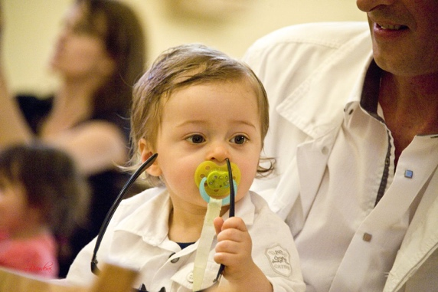


Que dit l’Eglise Catholique ?
La souffrance des époux qui ne peuvent avoir d’enfants ou qui craignent de mettre au monde un enfant handicapé est une souffrance que tous doivent comprendre et apprécier comme il convient.
La procréation n’est morale et licite que dans le cadre du mariage entre un homme et une femme. => L’Eglise porte
un jugement moral négatif sur les techniques utilisées dans la GPA :
  fécondation artificielle avec donneur de gamètes
  FIVETE parce qu’elle conduit à produire plus d’embryons que nécessaire à les sélectionner, à les détruire, à « réduire » le nombre d’embryons dans le ventre de la mère en cas de grossesses multiples en ne respectant pas ainsi le « droit fondamental à la vie et à l’intégrité physique de tout être humain depuis la conception jusqu’à la mort »
un discernement négatif sur la GPA :
  « La maternité́ de substitution représente un manquement objectif aux obligations de l’amour maternel, de la fidélité́ conjugale et de la maternité́ responsable ;
  elle offense la dignité́ de l’enfant et son droit à être conçu, porté, mis au monde et éduqué́ par ses propres parents ;
  elle instaure, au détriment des familles, une division entre les éléments physiques, psychiques et moraux qui les constituent ».
Mais quelles que soient les modalités de sa procréation, « tout enfant qui vient au monde devra être accueilli comme un don vivant de la Bonté divine et être éduqué avec amour. »
Notes:
L’Eglise condamne sur le plan moral des actes ou des comportements qui ne sont pas conformes au plan de Dieu mais elle accueille les personnes et ne condamne pas le pêcheur
Les personnes homosexuelles doivent être accueillies avec respect, compassion et délicatesse. On évitera à leur égard toute marque de discrimination injuste ». Article 2358 du cathéchisme.
2) La fiche GPA de la conférence des Eveques de France reprend les arguments « rationnels » de la CCNE pour récuser le recours à la GPA. Et rappelle la position prise en 1987
NB L’Eglise considère que dès le stade d’embryon l’enfant à naitre est un être humain vivant qui a droit à vivre et dont on doit respecter la dignité.
L’état Français considère que l’enfant à naitre que ce soit comme embryon ou comme fœtus n’est pas une personne (juridique) et donc n’a pas de « droits ». Seule la mère en a.
Mais ce n’est pas une « chose » non plus d’où les seuils d’encadrement de l’avortement .
3) Et pour le fun

Slide 17

Et discernement…Bonne réflexion à tous
Article 4 de la Déclaration des Droits de l’Homme et du Citoyen (1789) :
La liberté consiste à pouvoir faire tout ce qui ne nuit pas à autrui : ainsi, l'exercice des droits naturels de chaque homme n'a de bornes que celles qui assurent aux autres membres de la société la jouissance de ces mêmes droits. Ces bornes ne peuvent être déterminées que par la loi.
Notes:
Le CCNE recommande en outre le renforcement des contrôles , mais il ne m’a pas paru utile de reprendre ceci dans les slides :
« dans les cas de suspicion concernant la réalité de la filiation biologique d’un enfant né par GPA à l’étranger, que puisse être réalisée une vérification de la filiation génétique par un test ADN avant la transcription d’état civil étranger en état civil français de l’enfant, pour vérifier qu’il existe un lien biologique avec au moins l’un des parents d’intention. Le résultat et la situation devraient être soumis à examen. Au cas où se confirmerait un soupçon de trafic d’enfant, ce dernier pourrait être confié à des fins d’adoption. »
Important : UNE ALTERNATIVE POUR LES COUPLES Hétéro Infertiles UTERUS ARTIFICIEL (Figaro
En seulement trois ans, 38 greffes utérines ont déjà été réalisées à travers le monde, huit bébés sont nés et le nombre d’équipes médicales se lançant dans l’aventure ne cesse d’augmenter.
Il y a seulement trois ans, le 4 septembre 2014, la naissance en Suède du premier bébé issu d’un utérus greffé était accueillie avec un immense espoir par les couples souffrant d’infertilité utérine. Depuis, la prouesse s’est répétée: sept autres nourrissons sont nés dans le service du Pr Mats Brännström à Göteborg et deux naissances sont attendues en Suède et au Brésil. Pas moins de 38 greffes utérines ont déjà été réalisées dans le monde, et le nombre d’équipes se lançant dans l’aventure ne cesse d’augmenter.
La toute jeune société savante internationale de greffe utérine (ISUTx) a ainsi tenu son premier congrès mi-septembre pour faire le point sur cette révolution médicale qui, rien qu’en Europe, pourrait répondre aux besoins de quelque 200.000 femmes atteintes d’infertilité utérine. Pour ces femmes souffrant d’une absence congénitale d’utérus liée au syndrome de Mayer-Rokitansky-Küster-Hauser (100 à 200 par an en France), ou d’une ablation à la suite d’un cancer ou d’une hémorragie de la délivrance, la grossesse était jusqu’à présent impossible. «Les résultats présentés lors du congrès vont bien au-delà de nos espérances initiales, s’enthousiasme le Pr Tristan Gauthier (CHU de Limoges), l’un des pionniers du sujet en France. Les résultats sont extraordinaires. Quand nous nous sommes lancés dans l’aventure en 2010, les gens nous prenaient pour des fous. Mais depuis peu, le discours a changé.»

Slide 18
Annexe Alternatives à la GPA ?
Utérus Artificiel
Pour le moment impossible de faire un enfant dans un utérus artificiel : on sait faire vivre l’embryon 14 jours et le fœtus après 24 semaines de gestation. Il manque 22 semaines .
Greffe d’utérus : expérimentale coûteuse et risquée et qui ouvre
d’autres questions bioéthiques
Le 4 septembre 2014, la naissance en Suède du premier bébé issu d’un utérus greffé était accueillie avec un immense espoir par les couples souffrant d’infertilité utérine (200 000 dans toute l’Europe). Depuis trois ans, 38 greffes utérines ont déjà été réalisées à travers le monde, huit bébés sont nés et le nombre d’équipes médicales se lançant dans l’aventure ne cesse d’augmenter.
En France 2 expérimentations autorisées en cours au CHU de Limoges
Les femmes se préparent à endurer de multiples opérations invasives, à mener une grossesse à haut risque, et à se plier à un traitement immunosuppresseur contraignant, « dans l’objectif d’avoir un enfant qui leur est lié génétiquement ».
Ne doit-on pas réfléchir avant d’aller plus loin dans l’acceptation des greffes qui ne sauvent pas des vies, mais qui ont pour but d’ « améliorer la qualité de vie » ?
Notes:
1) Avec une greffe d’utérus, la femme se met en danger, à plusieurs reprises et pendant toute la grossesse. La greffe initiale prend des heures et les périodes prolongées sous anesthésie comportent des risques. Les médicaments immunosuppresseurs pour prévenir le rejet comportent également des risques pour la santé de la femme et de l’enfant. Si le corps de la femme receveuse ne rejette pas l'utérus donné, elle aura alors la possibilité de mener jusqu'au plus deux grossesses.
Ce sont des grossesses qui seront suivis de près avec un risque de rejet continu tout au long de la grossesse, et une césarienne, qui comporte aussi des risques propres[1]. Enfin, elle subira une nouvelle opération pour que l'utérus donné lui soit retiré. Au total, quatre potentielles grandes opérations, qui demanderont un temps non négligeable de récupération.
Contrairement à une greffe de visage ou de main, les greffes d’utérus sont « une amélioration éphémère », et elles impliquent une autre vie.
Les greffes d’utérus sont de nature différente des greffes qui ont été approuvées jusqu’à maintenant. Le résultat est incertain, les effets secondaires à long terme sont coûteux. Ne devrait-on pas ouvrir le débat avant de faire participer davantage de femmes à des essais cliniques ?
Source site Généthique.org
Mais on ne peut s’empêcher de penser
aux premiers bébés éprouvettes (FIVETTE) Louise Brown (1978 en Angleterre) et Amandine (1982 en France ) qui ont toutes les deux donné naissance à des petites filles par « voies naturelles »
et aux 5millions de bébé éprouvettes nés dans le monde ainsi qu’aux 350000 qui naissent ainsi chaque année

Slide 19
ANNEXE GPA le modèle éthique Belge
La Belgique ne possède toujours pas de loi sur la gestation pour autrui. Pourtant, depuis des années, les propositions de loi se sont succédé. Mais aucune n’a jamais abouti.
Ce qui n’est pas interdit est toléré : trois centres La Citadelle de Liège, le CHU Saint-Pierre de Bruxelles et l’Hôpital universitaire de Gand exercent depuis près de 20 ans la gestation pour autrui, sans qu’aucun abus n’ait été signalé. L’absence de loi fait peser le poids des responsabilités sur les hôpitaux, ce qui explique les grandes précautions prises par les centres, et aussi le faible nombre de cas (<150 en 2 décennies. pour les 3 centres)
Des conditions d’accès très strictes
Aucune GPA de confort n’est pratiquée. Autrement dit, des contre-indications médicales doivent obligatoirement être prescrites pour le couple demandeur, notamment pour la mère intentionnelle.
le couple intentionnel doit présenter une mère-porteuse dite "relationnelle". Le plus souvent, il s’agit d’une sœur ou d’une amie du couple infertile. Mais cette femme, déjà mère et âgée de moins de 40 ans, ne doit être rémunérée. Un véritable don de soi exempt de toute contrepartie financière. Seuls les frais médicaux sont pris en charge par le couple commanditaire.
Les parents intentionnels doivent obligatoirement être les parents génétiques en fournissant leurs gamètes. La mère-porteuse n’a, ainsi, aucun lien génétique avec l’enfant.
Un "screening" complet
Après un premier rendez-vous chez un avocat pour évoquer la lourdeur des procédures juridiques, un tiers des couples se désiste.
De nombreux entretiens, baptisés "screening", sont réalisés sur plusieurs mois avec les gynécologues et les psychologues pour s’assurer de la confiance mutuelle et de la solidité du projet. Chaque membre de l’équipe médicale se positionne ensuite.
Ouverture aux étrangers, aux homos?
L’Hôpital universitaire de Gand est réservé aux seuls résidents belges et c’est aussi le seul à ouvrir la GPA aux couples homosexuels, et ce, depuis 2011. L En effet c’est le seul centre à combiner le don d’ovocyte avec la GPA. Pour un couple gay par exemple, il faudra un don d’ovocytes pour que la mère-porteuse ne soit pas liée biologiquement à l’enfant. (Pas de Procréation assistée )
le CHU Saint-Pierre de Bruxelles et le CHR de la Citadelle de Liège pour autrui aux couples étrangers, contrairement à celui de Gand qui ne tolère que les résidents belges. A noter qu’à Bruxelles, la moitié des GPA réalisées sont pour des couples français.
Vidéo d’information sur https://www.stpierre-bru.be/fr/services-medicaux/prestataires/autin-candice

